Slide 1
KHỞI ĐỘNG
Thực hiện phép tính 6 – (6:3 + 1).2
như thế nào?
6 – (6:3 + 1).2
= 6 – (2 + 1).2
= 6 – 3.2
= 6 – 6 = 0

Slide 2
Số và Đại số
BÀI 5
THỨ TỰ THỰC HIỆN PHÉP TÍNH

Slide 3
BÀI 5: THỨ TỰ THỰC HIỆN PHÉP TÍNH
1. Thứ tự thực hiện phép tính
Khi thực hiện phép tính trong một biểu thức:
Đối với phép tính không có dấu ngoặc:
+ Nếu chỉ có phép cộng, trừ hoặc chỉ có nhân, chia ta thực hiện phép tính theo thứ tự từ trái sang phải.
+ Nếu có các phép tính cộng, trừ, nhân, chia, nâng lên lũy thừa, ta thực hiện phép nâng lên lũy thừa trước rồi đến nhân và chia, cuối cùng đến cộng và trừ.
Đối với phép tính có dấu ngoặc:
( ) – [ ] – { }

Slide 4
BÀI 5: THỨ TỰ THỰC HIỆN PHÉP TÍNH
1. Thứ tự thực hiện phép tính
TH1: Tính:
a) 72 . 19 – 362 : 18
b) 750 : {130 – [(5.14 – 65)³ + 3]}
Giải:
a) 72 . 19 – 36² : 18
= 1368 – 1296 : 18
= 1368 – 72 = 1296
b) 750 : {130 – [(5.14 – 65)³ + 3]}
= 750 : {130 – [(70 – 65)³ + 3]}
= 750 : {130 – [5³ + 3]}
= 750 : {130 – [125 + 3]}
= 750 : {130 – 128}
= 750 : 2 = 375

Slide 5
BÀI 5: THỨ TỰ THỰC HIỆN PHÉP TÍNH
1. Thứ tự thực hiện phép tính
TH2: Tìm số tự nhiên x thỏa mãn:
(13x – 12²):5 = 5
(13x – 144):5 = 5
13x – 144 = 5.5
13x – 144 = 25
13x = 25 + 144 = 169
x = 169 : 13 = 13

Slide 6
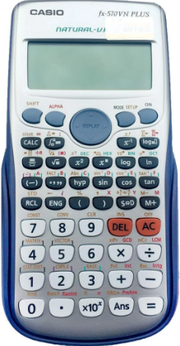
BÀI 5: THỨ TỰ THỰC HIỆN PHÉP TÍNH
2. Sử dụng máy tính cầm tay
Tắt máy
Mở máy
Lũy thừa
Xóa
Hàng phím số

Slide 7
BÀI 5: THỨ TỰ THỰC HIỆN PHÉP TÍNH
2. Sử dụng máy tính cầm tay
Thực hành: Sử dụng máy tính cầm tay tính:
a) 93.(4237 – 1928) + 2500
b) 5³ . (64 . 19 + 26 . 35) – 2¹⁰
Giải:
a) 93.(4237 – 1928) + 2500
b) 5³ . (64 . 19 + 26 . 35) – 2¹⁰
= 93. 2309 + 2500
= 125 . (1216 + 910) – 1024
= 214 737 + 2500
= 125 . 2126 – 1024
= 217 237
= 265 750 – 1024
= 264 726

Slide 8

TRÒ CHƠI Ô CHỮ
T
1
H
2
Ứ
3
4
T
5
Ự
6

Slide 9

CÂU 1:
Hết giờ
(Em có thời gian là 30 giây cho câu hỏi này.)
Thực hiện phép tính: 2³- 3.2 được kết quả là
0 B) 2
C) 1 D) 10

Slide 10
CÂU 2:
Hết giờ
(Em có thời gian là 30 giây cho câu hỏi này.)
Điền số thích hợp vào ô vuông
+ 3
x 4
12
15
60

Slide 11
CÂU 3:
Hết giờ
(Em có thời gian là 30 giây cho câu hỏi này.)
Xác định tính đúng- sai của các khẳng định sau:
Khẳng định | Đúng | Sai
a) 18 – 6 + 4 = 18 – 10 = 8
b) 2. 10 : 5 = 20 : 5 = 4
X
X

Slide 12

CÂU 4:
Hết giờ
(Em có thời gian là 1 phút cho câu hỏi này.)
Điền số thích hợp vào chỗ chấm ( …..)
0
2
3
1
2 – 2 + 2 – 2 = …..
2 : 2 + 2 : 2 = …..
2 . 2 – 2 : 2 = …..
2 : 2 . 2 : 2 = …..

Slide 13
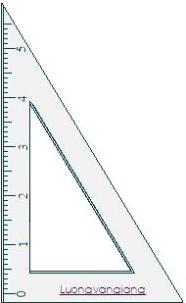
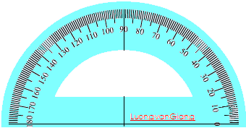

CÂU 5:
Chúc mừng bạn,
bạn đã được một phần quà.

Slide 14
CÂU 6:
(Em có thời gian là một phút cho câu hỏi này.)
Tính giá trị của biểu thức 30 : 3. [2³ – ( 2² - 1)] bạn Hà đã làm như sau
30 : 3. [ 2³ – ( 2² - 1)]
= 30 : 3.[ 8 - (4 - 1)]
= 30 : 3. [8 – 3]
= 30 : 3 . 5
= 30 : 15
= 2
Hết giờ
Sai
Bạn Hà đã làm đúng hay sai ?

